Slide 1
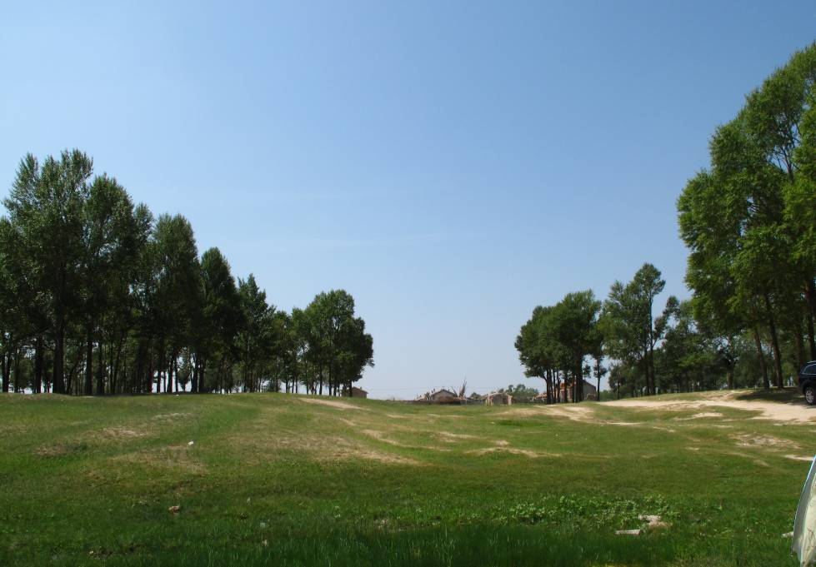
稳 恒 磁 场
第十六章

Slide 2
本章教学要求：
掌握磁感应强度的概念。理解毕奥－萨伐尔定律。
能计算一些简单问题中的磁感应强度。
理解稳恒磁场的规律：磁场高斯定理和安培环路
定理。理解用安培环路定理计算磁感应强度的条件
和方法。
本章重点：
计算一些简单问题中的磁感应强度。磁场的安培
环路定理。
本章难点：
毕奥－萨伐尔定律涉及的矢量积分。磁场的对称性
分析
上一页
下一页
返回目录

Slide 3
第十六章 稳恒电流的磁场
16.1 稳恒电流
16.1.1 电流和电流密度
16.1.4 电动势
16.2 磁场 磁感应强度
16.3 毕奥—萨伐尔定律
一 毕—萨定律
二 毕—萨定律的应用
16.4 匀速运动点电荷的磁场
16.5 磁场高斯定理与安培环路定律
一 磁通量与磁场高斯定理
二 磁场强度 安培环路定律

Slide 4
16.1 稳恒电流
16.1.1 电流和电流密度
电流 为单位时间内通过导体任一截面的电荷量。
+
+
+
+
+
+
稳恒电流
为电子的漂移速度大小
单位: A
非稳恒电流
Notes:
在静电场中，当导体处于静电平衡时，导体上的电荷将重新分布，致使导体内部电场强度处处为0，不能驱动电荷继续做定向移动。但是可以设想，如果采用某种方法，使导体内部维持一定的电场分布或存在一定的电势差，则在导体内就会形成大量电荷的定向运动，我们把大量电荷的定向运动成为电流。形成电流必须具备两个条件（1）导体内部存在自由电荷（2）导体中要维持一定的电场
电流方向为正电荷流动的方向，在导体中的电流方向总是沿着场强方向，从高电势指向低电势。
若要在导体中维持恒定电流，必须在导体内部建立恒定电场，也就是说产生恒定电场的电荷分布不随时间变化。从这个意义上说，恒定电场和静电场相同，也遵守静电场的高斯定理和环路定理

Slide 5
电流密度
方向规定：
该点电流方向
大小规定：等于在单位时间内过该点附近垂直于正电荷运动方向的单位面积的电荷
单位：A/m²

Slide 6
例 （1）若每个铜原子贡献一个自由电子 ，问铜导线中自由电子 数密 度为多少？
（2）家用线路电流最大值 15A， 铜 导 线半径0.81mm此时电子漂移速率多少？
（3）铜导线中电流15A，密度均匀，电流密度值多少？
解
(1)
(2)
(3)

Slide 7
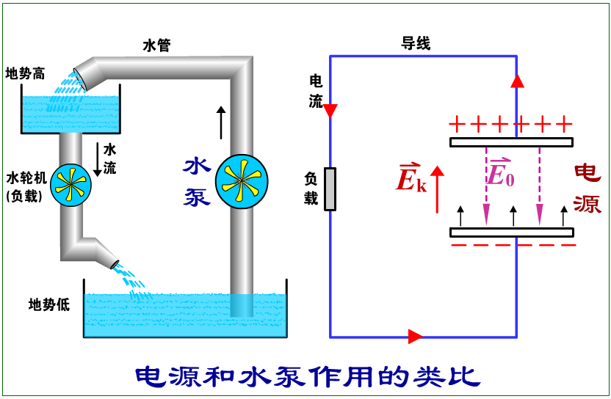
16.1.4 电动势

Slide 8
非静电力: 能不断分离正负电荷使正电荷逆静电场力方向运动.
维持稳恒电流的条件
电源：提供非静电力的装置.
---
+++
非静电电场强度 : 为单位正电荷所受的非静电力.
+
电动势的定义：把单位正电荷从负极通过电源内部移到正极时非静电力所做的功.（描述电源能量转换能力）
电动势
Notes:
干电池，蓄电池，燃料电池，发电机，太阳能电池

Slide 9
非静电力场强仅存在于电源内部，所以
电源电动势
_
+
*
*
负极
正极
电源
电源的电动势 和内阻

Slide 10
电动势
单位：伏特V
标量，但有方向：自负极经电源内部到正极的方向为电动势的正向
正负号取值原则：若在一个电流回路中，如果电动势方向与我们计算时选定的方向一致时，电动势取正，反之取负

Slide 11
§16.2 磁场 磁感应强度
1. 磁的基本现象
人类对磁现象的认识是很早的，最早发现的磁现象是天然磁石吸铁的现象。指南针是我国古代的伟大发明之一，对世界文明的发展有重大影响。
一块磁体上磁性特别强的区域，叫做磁极。任何磁体都有两极：南极（S）和北极（N），若将条形磁铁切断，无论切成几段，每一段都具有一个北极和一个南极，其他的磁体也具有这个性质，这表明磁体不存在独立的N极或S极，但是有独立存在的正电荷或负电荷，这是磁极与电荷的基本区别。

Slide 12
大量实验证明磁铁和磁铁，磁铁和电流，以及电流和电流之间存在相互作用。
1.磁铁和磁铁间的相互作用
将一根磁铁悬挂起来使它能够自由转动，并用另一根磁铁去接近它，可以发现，同号的磁极相互排斥，异号的磁极相互吸引。
2.电流对磁铁的作用力（奥斯特实验）
导线沿南北方向放置，下面有一可在水平面内自由转动的磁针。当导线中没有电流通过时，磁针在地磁场的作用下沿南北取向. 当导线中通有电流时, 磁针就会发生偏转。上述实验表明，电流可以对磁铁施加作用力。

Slide 13
3.磁铁对电流的作用力
把一段水平直导线悬挂在马蹄形磁铁两极间，通电后，导线就会移动。这表明磁铁可以对载流导线施加作用力。
4.电流对电流的作用力
把两根细直导线平行的悬挂起来，当电流通过导线时，便可发现它们之间有相互作用。当电流方向相同时，它们相互吸引，当电流方向相反时，它们相互排斥。

Slide 14
2. 磁场
静止电荷之间的作用力是通过电场来实现的，而电场的基本性质是对于任何置于其中的电荷施加力的作用。
磁极和电流之间的相互作用是通过另外一种场—磁场来传递。磁极或电流在自己周围空间产生一个磁场，磁场对任何置于其中的其它磁极或电流将施加作用力。

Slide 15


用磁场的观点我们就可以把磁铁和磁铁，磁铁和电流，以及电流和电流之间的相互作用的各个实验统一起来了。
微观本质

Slide 16
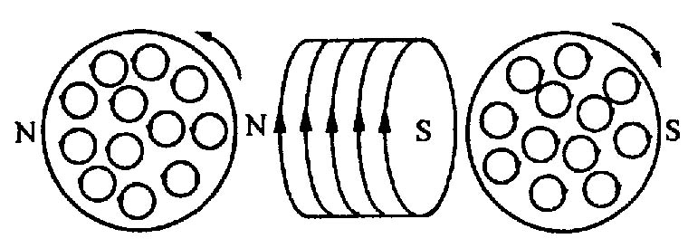
安培提出了这样一个假说：组成磁铁的最小单元（磁分子）就是环形电流，如果这些分子环流定向地排列起来宏观上就会显示出N、S极来，这就是安培分子环流假说。
产生磁现象根源只有一个：电荷的运动。

Slide 17
磁力的作用实际上就是电荷之间的相互作用，这种作用是通过磁场来传递，用图式表示则有：
电荷
电场
电荷
磁场 运动电荷或电流周围存在的场
磁力 运动电荷或电流之间的相互作用力
磁场性质：磁场对处于场中的载流导体有磁力作用，载流导体在磁场中运动时，磁场的作用力会对它做功

Slide 18
二 磁 感 强 度 的 定 义
带电粒子在磁场中运动所受的力与运动方向有关.
+
+
实验发现带电粒子在磁场中沿某一特定直线方向运动时不受力，此直线方向与电荷无关.

Slide 19
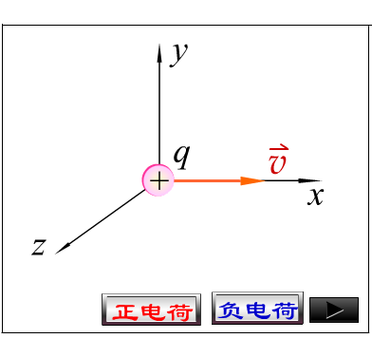
带电粒子在磁场中沿其他方向运动时 垂直于 与特定直线所组成的平面.
当带电粒子在磁场中垂直于此特定直线运动时受力最大.
磁感强度 的定义：当
正电荷垂直于 特定直线运动
时，受力 将 方
向定义为该点的 的方向.
大小与 无关

Slide 20
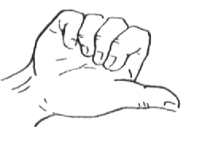
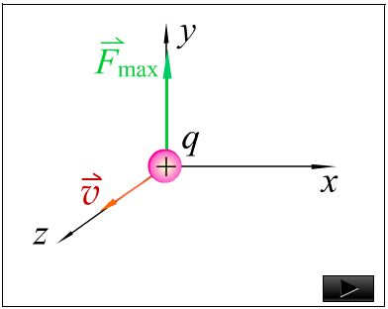
磁感强度 的定义：当
正电荷垂直于特定直线运动
时，受力 将 方
向定义为该点的 的方向.
磁感强度大小
运动电荷在磁场中受力
+
单位 特斯拉

Slide 21
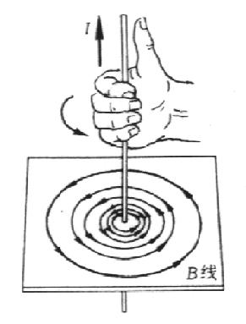
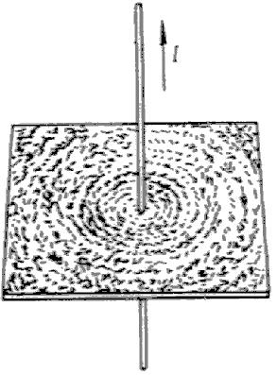
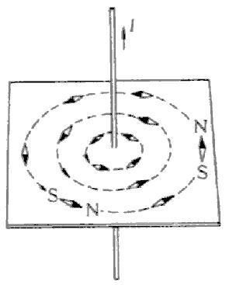
16.2.4 磁感应线( 线)
一 磁 感 线
规定：曲线上每一点的切线方向就是该点的磁感强度 B 的方向，曲线的疏密程度表示该点的磁感强度 B 的大小.
I
I
I

Slide 22
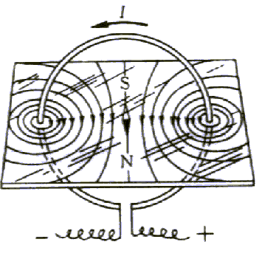
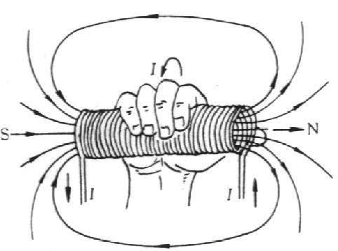
I
I
S
S
N
N

Slide 23
§16.3 毕奥——萨伐尔定律
一 毕—萨定律
P

Slide 24
该磁场具有轴对称性，在以 为轴的任意园周
上各点，由 产生的场强 的大小相等。方
向沿切线。
上一页
下一页
返回本章目录

Slide 25

上一页
下一页
返回本章目录

Slide 26

二 毕—萨定律应用

Slide 28


讨论
I

Slide 29
上一页
下一页
返回本章目录

Slide 30
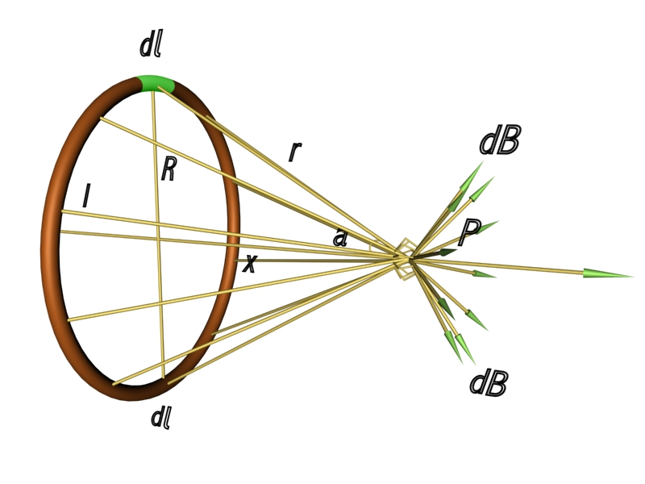

Slide 31
讨论

Slide 32
例）依玻尔模型，氢原子中电子以速率v=
2.2×10⁶m/s在半径为r=0.53×10⁻¹⁰m圆周上运
动，求这电子在轨道中心所产生的磁感应强度
解:电子绕核运动
可以看为一个圆
电流，在圆心产生
的磁感应强度为
+
r
-
方向向下

Slide 33
例：如图，电流I经过半无限长导线Ⅰ，半圆导线(半径为
R)Ⅱ，半无限长导线Ⅲ,求圆心O点的磁感应强度 。
R
I
Ⅰ
O
Ⅱ
Ⅲ
方向向外
I
上一页
下一页
返回本章目录

Slide 34
1
I
O
3
I
2
思考
1
I
如图已知三角形边长a,
电流I，求O点的磁感应
强度
a
O
3
I
2
进一步思考：圆电流
上一页
下一页
返回本章目录

Slide 35
例：两根导线沿半径方向引到铁环上的A、B两点,并在很远处与电源相连,求环中心的磁感应强度.
解: O点的磁感应强度为1、2、3、4、5段载流导线在O点产生的磁感应强度的矢量和.
故

Slide 36
因此 B₀=0

Slide 37
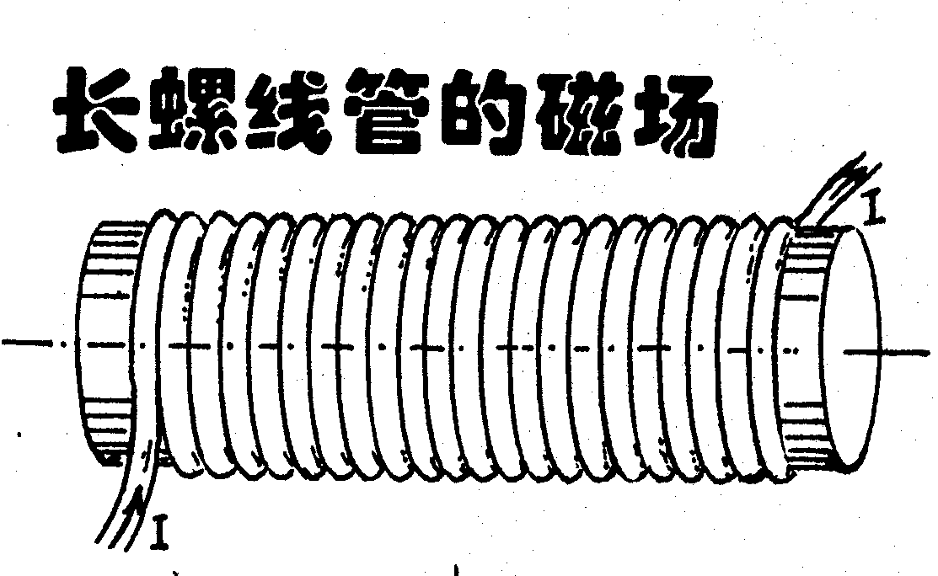
例3）求载流直螺线管中心轴线上一点的磁感应
强度。（自看）
已知：半径R，电流I
•
•
•
•
•
•
•
•
•
•
•
•
•
单位长度匝数n
R
P
求：
×
×
×
×
×
×
×
×
×
×
×
×
×
I
解：将螺线管分割成
许多圆线圈。 线圈
中的电流相当电流为
的圆电流。
×
×
×
×
×
×
×
×
×
×
×
×
×
•
•
•
•
•
•
•
•
•
•
•
•
•
在P 点产生
磁场

Slide 38
•
•
•
•
•
•
•
•
•
•
•
•
•
•
R
在P 点产生
磁场
P
×
×
×
×
×
×
×
×
×
×
×
×
×
×
L
统一变量：

Slide 39
•
•
•
•
•
•
•
•
•
•
•
•
•
•
R
P
×
×
×
×
×
×
×
×
×
×
×
×
×
×
L
方向：沿轴线方向（如图）

Slide 40
方向：沿轴线方向（如图）
•
•
•
•
•
•
•
•
•
•
•
•
•
•
管边缘处：如A₁点
A₁
A₂
P
×
×
×
×
×
×
×
×
×
×
×
×
×
×
讨论：对“无限长”的螺线管
B
A₁
A₂

Slide 41


Slide 43
16.4 匀速运动电荷的磁场

Slide 45
-
+
上一页
下一页
返回本章目录

Slide 46

16.5 磁场强度 安培环路定律
16.5.1 磁通量与磁场高斯定理
一.磁通量
像定义电通量Φe一样，定义：垂直通过某曲面磁力线的条数叫磁通量，用Φm表示，
单位是韦伯 (Wb)，1Wb=1T·m２。
n
dS
对于闭合曲面，一般规定外法线为正，所以穿出曲面的磁通量为正，进入曲面的磁通量为负。

Slide 47
二.高斯定理
磁场高斯定理
物理意义：通过任意闭合曲面的磁通量必等于零
（故磁场是无源的.）

Slide 48
例 如图载流长直导线的电流为 , 试求通过矩形面积的磁通量.
解 先求 ，对变磁场给出 后积分求

Slide 49
三．安培环路定理
在静电场中我们学习过， ,现在我们来求稳恒磁场中磁感应强度B的环量 。
为简单计，这里仅以载流无限长直导线，并且环路都在与导线垂直的平面内为例加以说明。
1.包围电流的是圆形环路
如图所示，环路方向与电流方向磁场方向一致 ，则

Slide 50
2.包围电流的是任意曲线环路
在环路上任取一点，到电流的距离为r，磁感应强度的大小：
由几何关系得：

Slide 51
3.如果沿同一路径但改变环路绕行方向积分：
I为正值
负值！
绕行方向
电流I的正负规定：积分路径的绕行方向与电流成右手螺旋关系时,电流I为正值；反之I为负值。
I为负值

Slide 52
4.包围电流的曲线不在 垂直于导线的平面内：
结果 一样！

Slide 53
5.若环路不包围电流
由上面的结果知
结果为零！
表明：闭合曲线不包围电流时，磁感应强度矢量的环流为零。

Slide 54
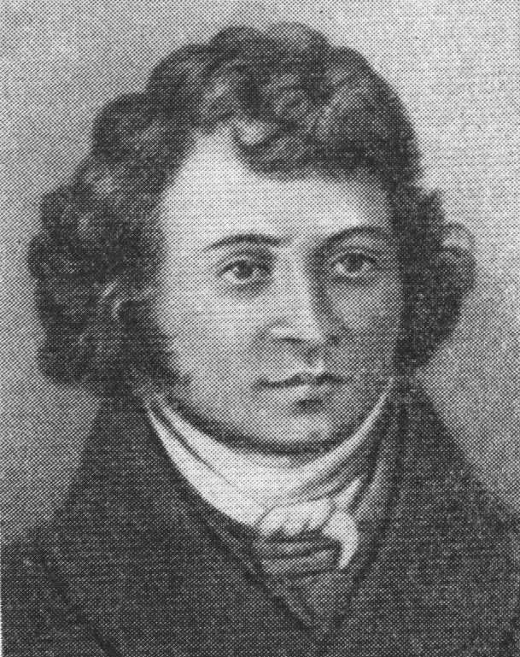
6.若环路包围多根载流导线，
设电流为I₁，I₂…I共m根被环路包围，而电流为I_{m+1}，I_{m+2}，…Im+n,共n根未被环路包围，则由场强叠加原理得
这就是安培环路定理。
安培环路定理可由毕--沙定律给予普遍证明，表明:磁感应强度沿任一闭合曲线的积分(环量)，等于穿过以这个闭合曲线为边界的任意曲面的电流代数和的μ_{０}倍.
安培

Slide 55
磁场环路定理和电场环路定理相对应，但在理解和应用中又与电场高斯定理相类似。
①磁场环路定理是反映磁场性质的一个普遍定理，它表明稳恒磁场是非保守场。
③磁场环路定理中所指电流是闭合电流，而不是闭合电流的某一段，因此它不能象毕-萨定律那样适用于电流元或一段电路。
④ΣI是电流的代数和，必须按右手螺旋法则确定正负，若ΣI＝0，未必环路内无电流。
⑤∑I_{i}＝0，则环量为零，但并不一定环路上的B都为零。
⑥环路定理为计算磁感应强度B提供了一种很简便的方法。

Slide 57
几点注意：
任意形状稳恒电流，安培环路定理都成立。
环流虽然仅与所围电流有关，但磁场却是所
有电流在空间产生磁场的叠加。
安培环路定理仅仅适用于恒定电流产生的恒
定磁场，恒定电流本身总是闭合的，因此安
培环路定理仅仅适用于闭合的载流导线。
静电场的高斯定理说明静电场为有源场，环
路定理又说明静电场无旋；稳恒磁场的环路
定理反映稳恒磁场有旋，高斯定理又反映稳
恒磁场无源。

Slide 58
5.利用环路定理求B
安培环路定理是一个普遍的定理，但由该定理求磁场却像利用高斯定理求E一样，由于数学上的原因，只有磁场分布具有对称性，也即电流分布具有一定的对称性时才可应用。因此解算时的步骤和关键也是两点：
(1)对称性分析，通过分析要基本知道磁场分布。
(2)适当选取环路，其原则与选高斯面相似：
①环路必须过场点，且为规则曲线；
②环路方向或与B的方向相同或垂直；
③最好B是常量，可提到积分号前面，以便于积分。

Slide 59
安培环路定理也可以用于计算某些具有一定对称性的载流导线的磁场分布（面对称，轴对称），一般解题步骤：
（1）首先分析磁场的对称性，根据电流的分布来分析;
（2）过场点选取合适的闭合积分路径；
（3）选好积分回路的取向，确定回路内电流的正负；
（4）由安培环路定理求出B。

Slide 61
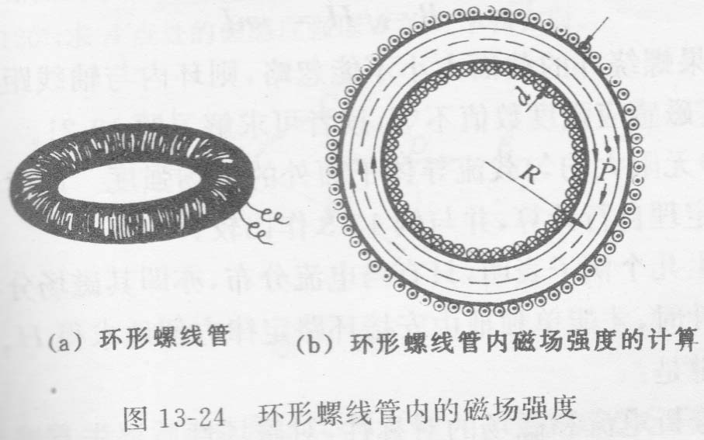

Slide 62
上一页
下一页
返回本章目录

Slide 63
上一页
下一页
返回本章目录

Slide 64
L
上一页
下一页
返回本章目录

Slide 67
思考：
上一页
下一页
返回本章目录

Slide 68
上一页
下一页
返回本章目录

Slide 69
例4：有一导体，由“无限多”根平行排列的细导
线组成，每根导线都“无限长”且均通以电流 I 。
设单位长度上的导线数目为n，求证：这无限长
的电流片各处的磁感应强度：
已知：n，I
求证：
证明：
分析磁场分布：
I
a
b
×
×
×
×
×
×
×
×
×
×
×
×
×
×
a
b

Slide 70
I
作安培环路ABCDA
C
D
×
×
×
×
×
×
×
×
×
×
×
×
×
×
×
×
×
×
×
×
×
×
×
×
×
B
A

Slide 71
作安培环路ABCDA
C
D
×
×
×
×
×
×
×
×
×
×
×
×
×
×
×
×
×
×
×
×
×
×
×
×
×
B
A
证毕！

Slide 72
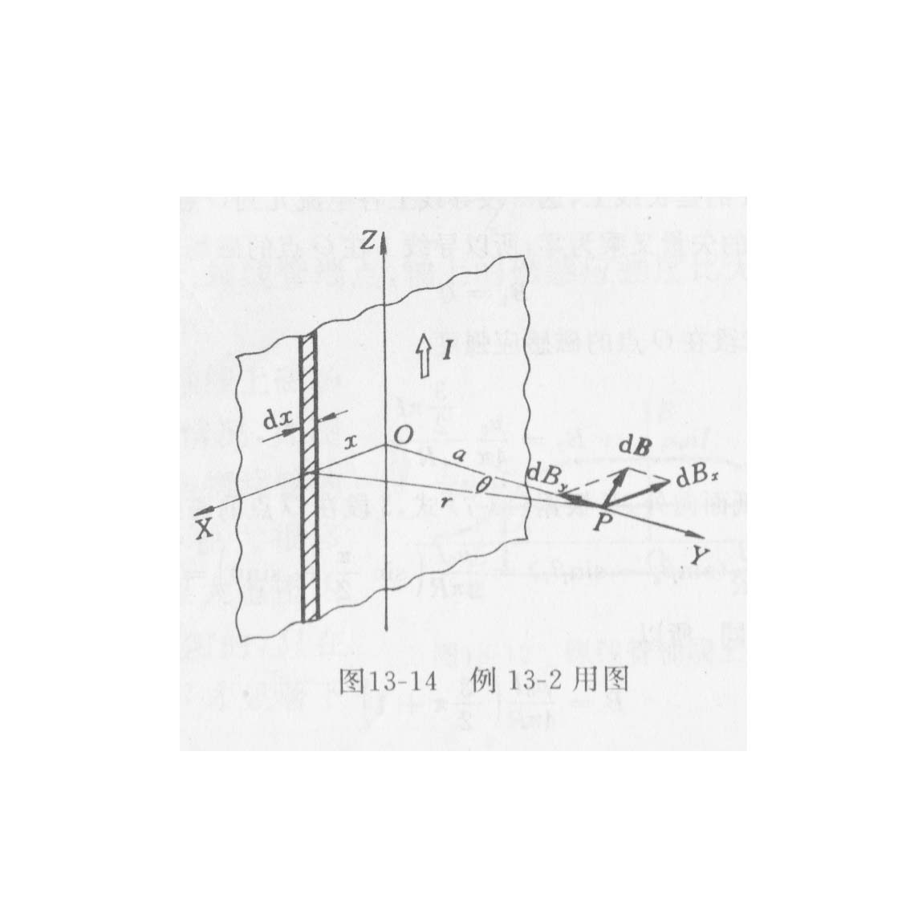
例，有一无限大均匀载流
薄铜片 ，已知单位宽度上
的电流强度为i,求距铜片为
a的p点处的磁感应强度。
解：取宽度为dx的无限长
直导线，dI=idx，则它在p
点产生的磁感应强度为：
上一页
下一页
返回本章目录

Slide 73
上一页
下一页
返回本章目录

Slide 74
例题4.图5.3.6所示的是一根外半径为R_{１}的无限长圆柱形导体管，管内空心部分的半径为R_{２}。空心部分的轴线与圆柱的轴线相平行但不重合，两轴线间距离为a，且a＞R_{２}，现有电流I 沿导体管流动，电流均匀分布在管的横截面上，而电流方向与管的轴线平行，试求：圆柱轴线上和空心部轴线上的磁感应强度。
解:本题的关键是空心部分的存在使场的分布失去对称性，为此可采用“填补法”来处理，即将空心部分填补上与大圆柱电流密度相同的正反向电流
R_{２}
o₂
a
o₁
R_{１}
±j，这样在计算B时只要用填充后的圆柱产生的场强减去填补部分所产生的场强即可。

Slide 75
①由题知,圆柱上电流密度j=
流经填补后的大圆柱电流 I_{大}＝πR₁²
流经空心部分的反向电流 I_{小}＝πR₂²
圆柱轴线上的磁感强度 B=B_{大}-B_{小 ，}由于I在大圆柱轴线上产生的场B=0， 故圆柱轴线上的B
B =
(2)同理可得空心部分轴线上的磁感应强度
B =
可见，合理运用已知结果，巧妙运用叠加原理对处理问题是十分有用的。

